Slide 1
Муниципальное бюджетное дошкольное образовательное учреждение детский сад № 202 620039, г. Екатеринбург, пер. Суворовский, д. 21, пер. Суворовский, д. 7 а, тел.: (343) 338-00-83, факс: (343) 338-33-88, эл. адрес: detsad_202@mail.ru
официальный сайт https://202.tvoysadik.ru/
Мероприятия и формы организации детской деятельности по проекту «Книжные тропинки»
в рамках фестиваля «Юный архитектор

Slide 2
Задачи проекта:
Формировать представление о ландшафтной архитектуре (парки, скверы), малые архитектурные формы; ввести понятие «ландшафтный дизайн».
Привить доступными средствами интерес к изучению литературного творчества для детей Д.Н.Мамина - Сибиряка;
Воспитать у детей ценностное отношение к собственному труду, труду других людей, умение работать в коллективе, в т.ч. с привлечением родителей, эффективно распределять обязанности.

Slide 3
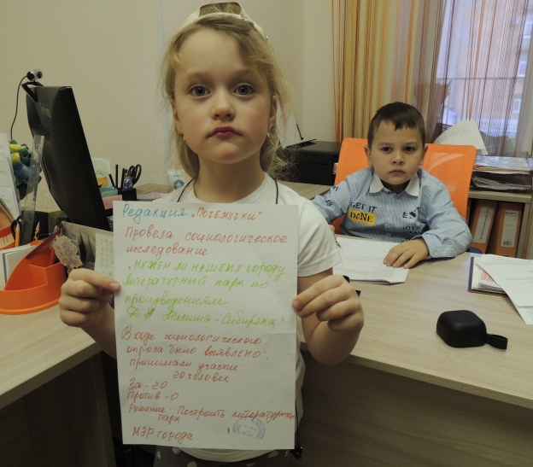
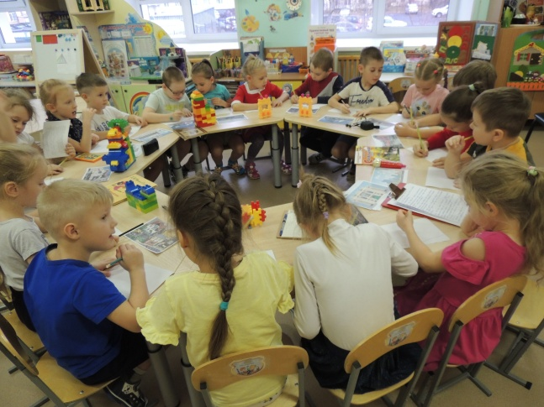
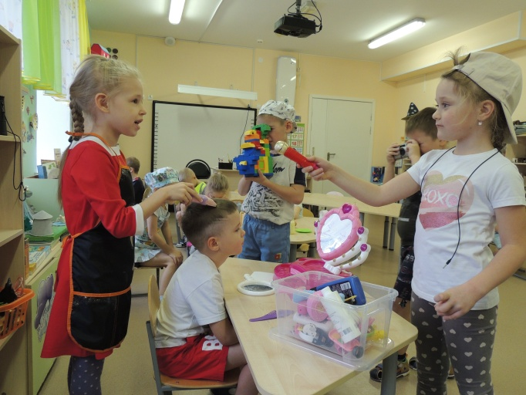
Погружение в проект
Сюжетно – ролевая игра «Мы журналисты»
Проведение социологического опроса городских жителей: «Нужен ли нашему городу Литературный парк по произведениям Д.Н.Мамина – Сибиряка?».
Мотивация на совместную деятельность.
Утренняя планерка в редакции.
Утверждение социологического исследования мэром города.
Решение: построить Литературный парк по произведениям Д.Н. Мамина – сибиряка.

Slide 4
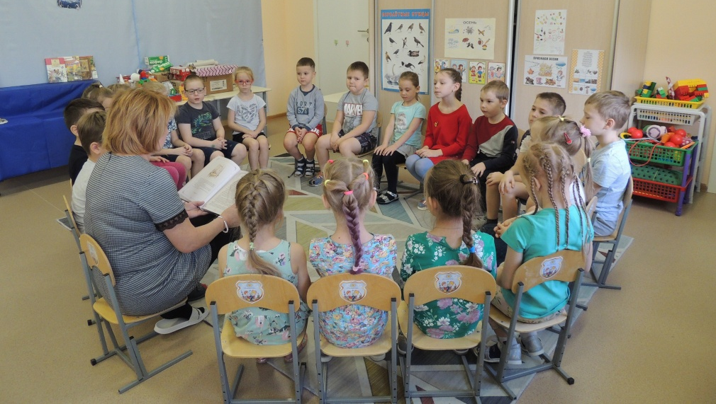
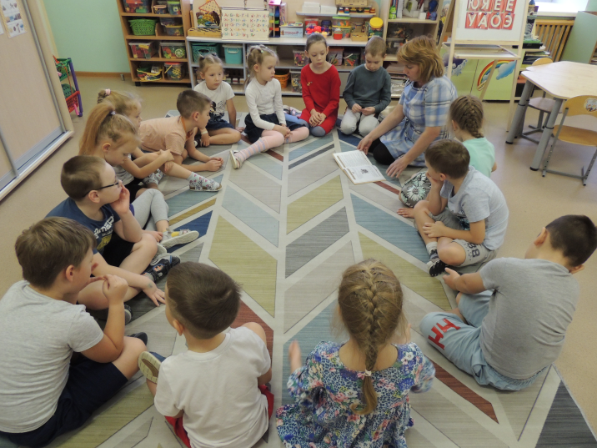
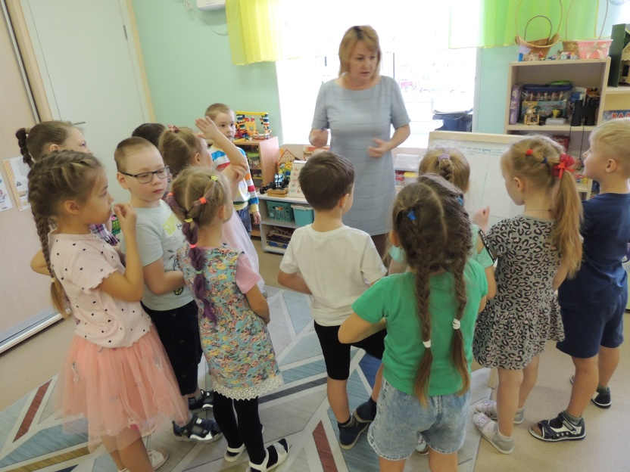
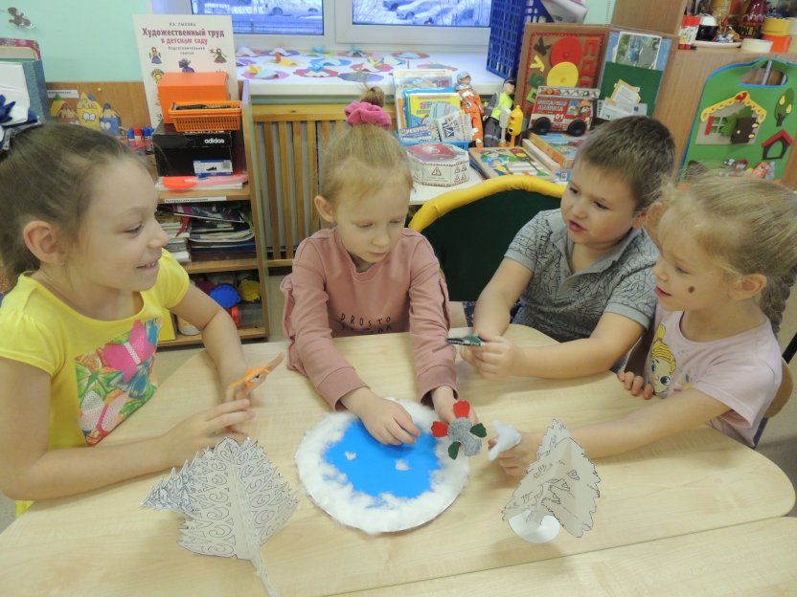
Чтение произведений Д.Н.Мамина - Сибиряка
Беседа «Ландшафтный архитектор»
Пальчиковый театр «Серая Шейка»

Slide 5
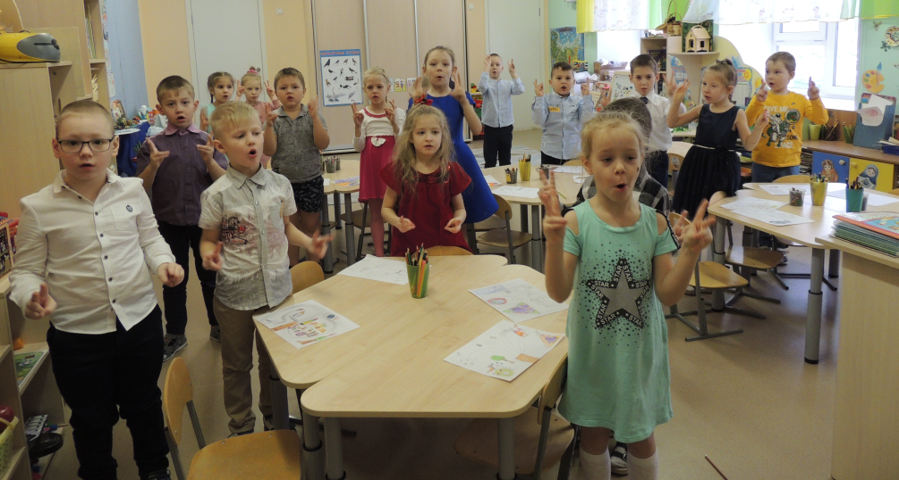
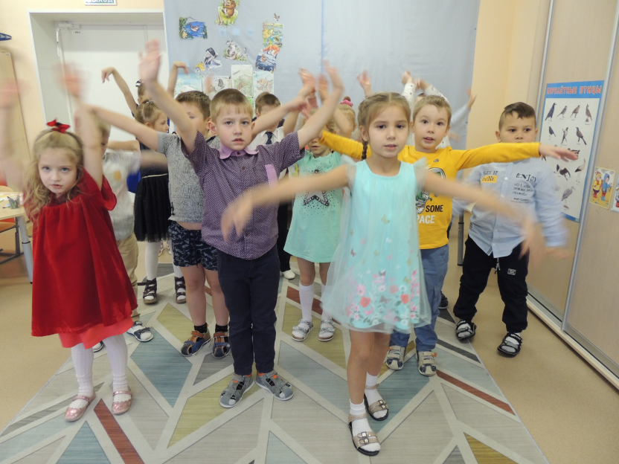
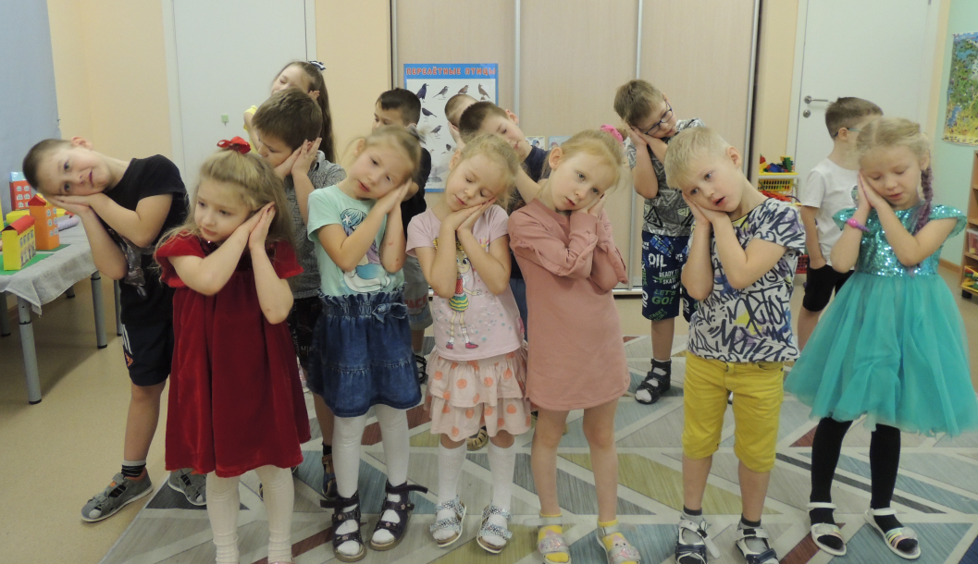
Здоровьесберегающие
технологии
Пальчиковая игра «Зайчик»
Физминутка «Бурый мишенька»
Физминутка «Утята»

Slide 6
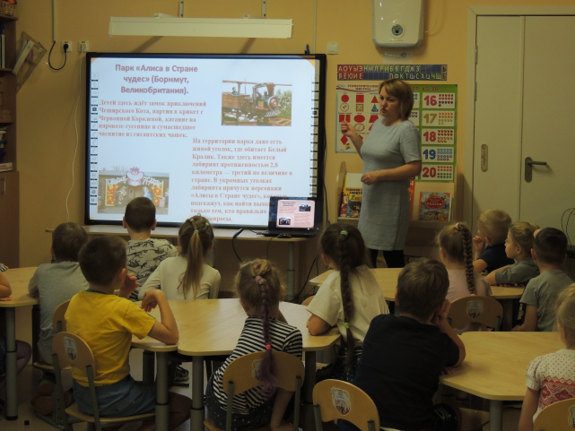
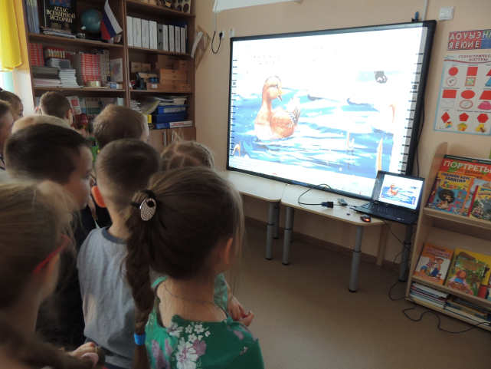
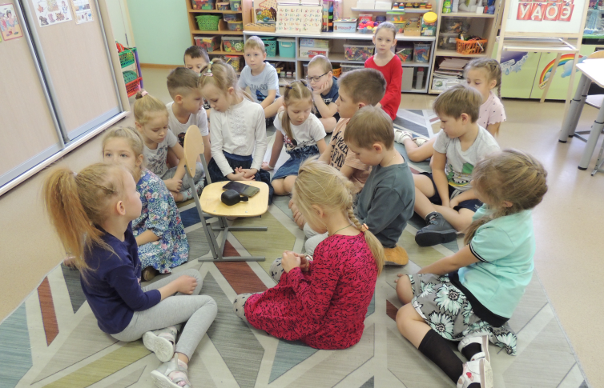
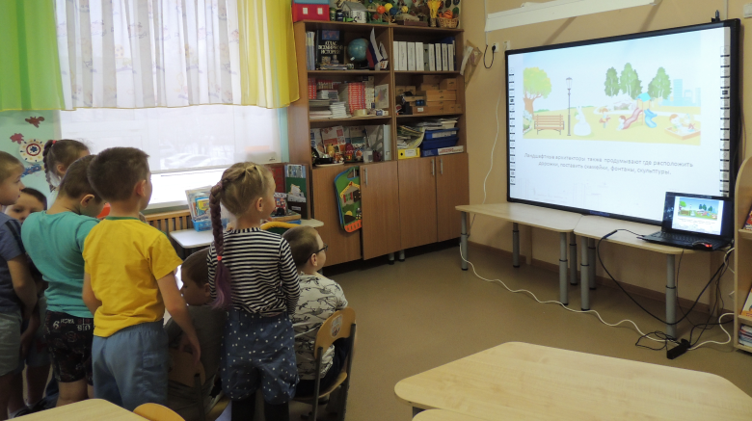
Информационно – коммуникативные технологии
Интерактивная беседа с презентацией «Жизнь и творчество Д.Н. Мамина – Сибиряка»
Герои произведений Д.Н.Мамина - Сибиряка
Европейские литературные парки
Прослушивание произведений в аудиозаписи
Архитектурные сооружения парка

Slide 7
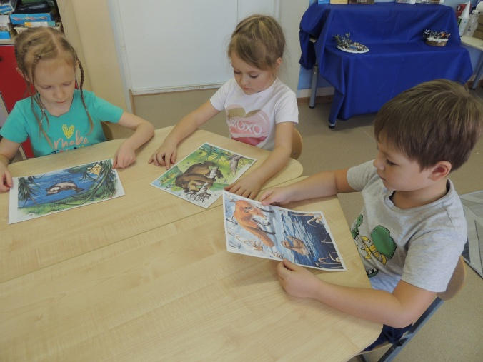
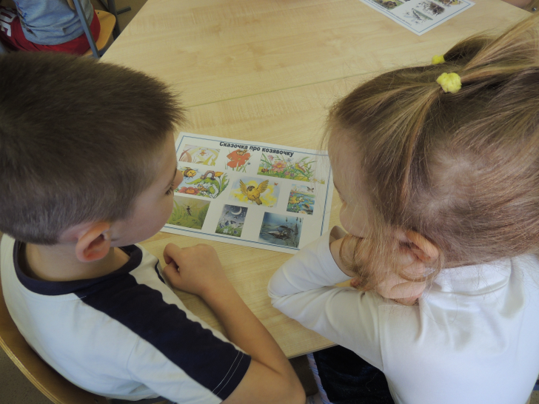
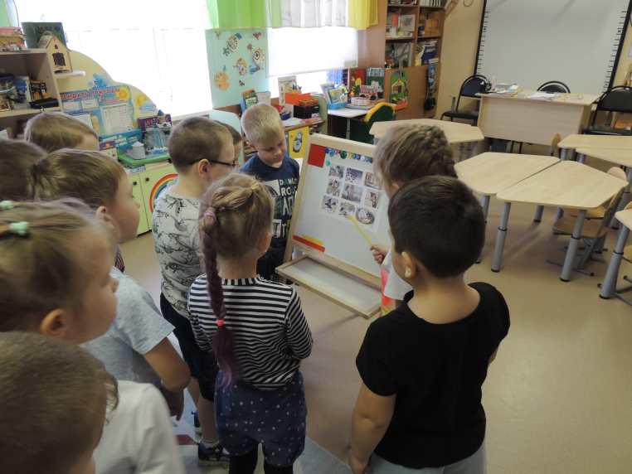
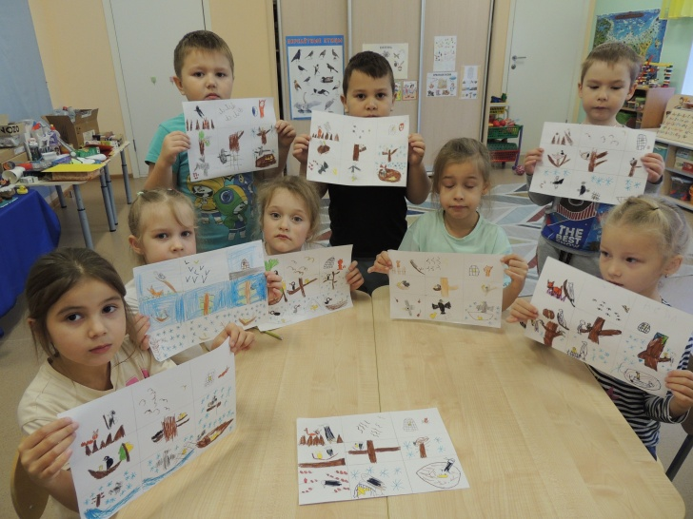
Мнемотехника
Просмотр иллюстраций

Slide 8
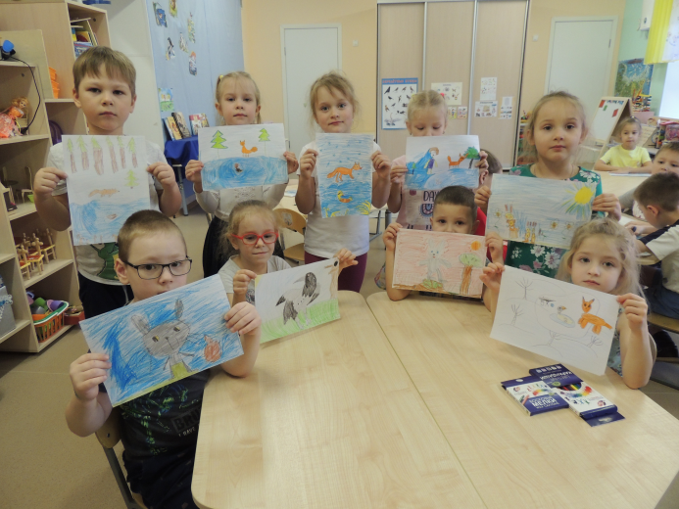
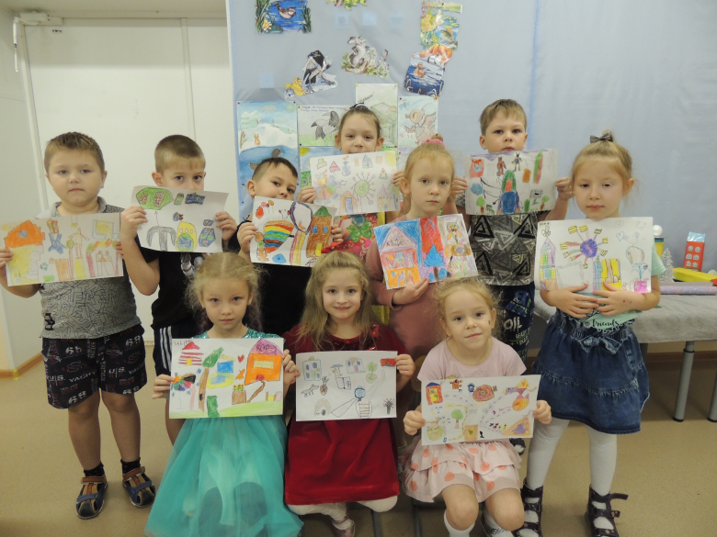
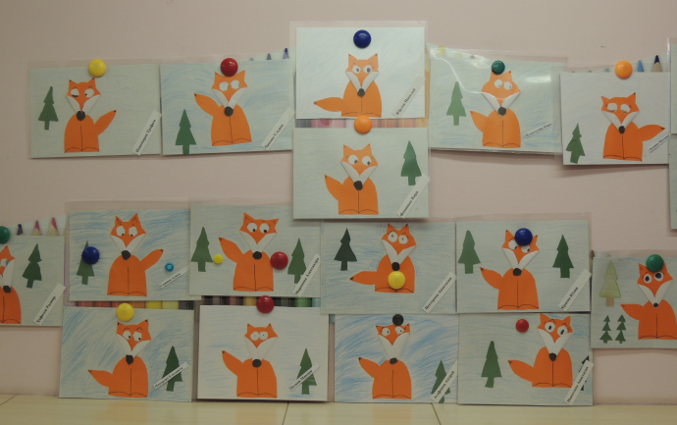
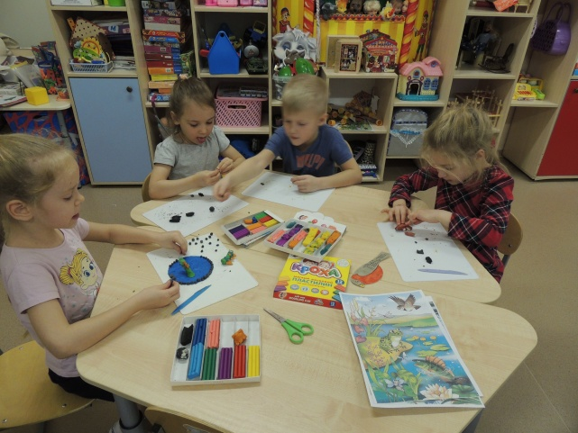
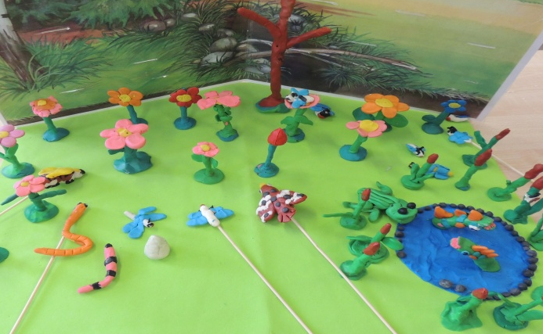
Художественно – изобразительная деятельность
Аппликация
«Хитрая лисичка
по сказке «Серая шейка»
Рисование
« Моя любимая сказка»
Мой литературный парк
Лепка «Сказочка про козявочку»

Slide 9
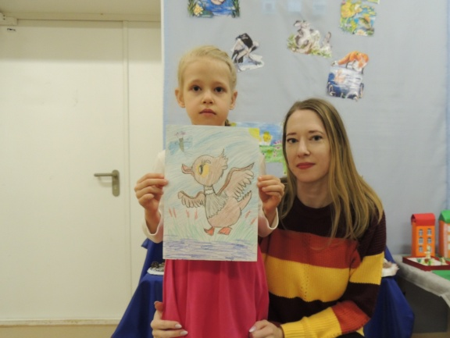
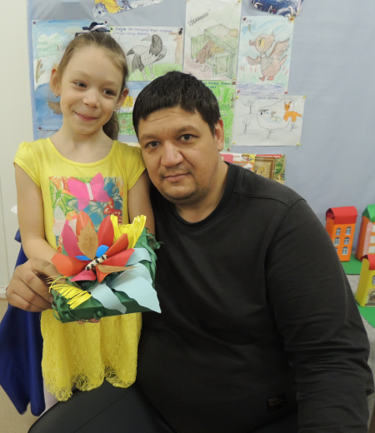
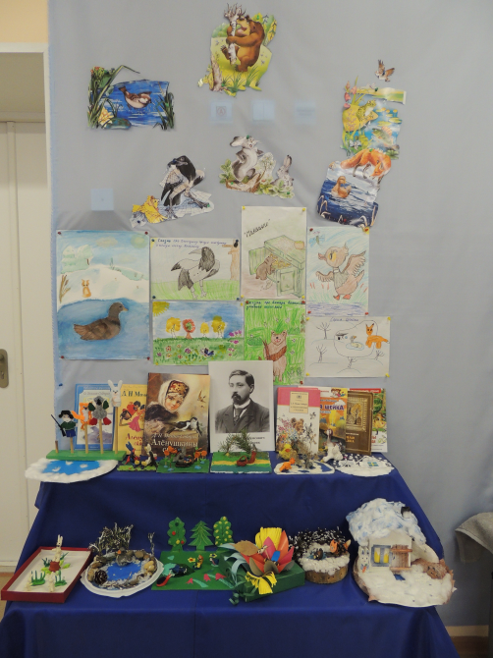
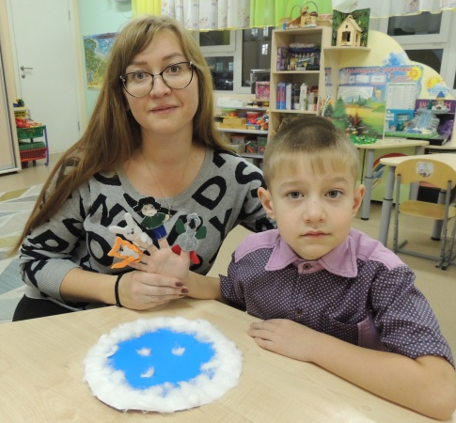
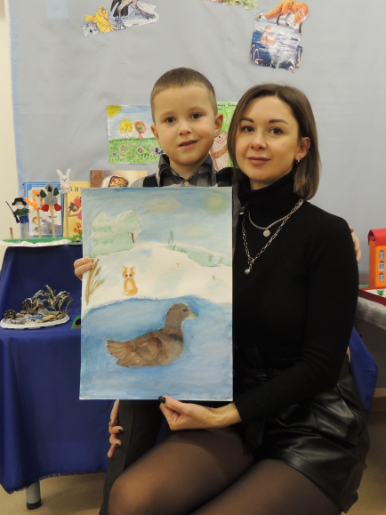
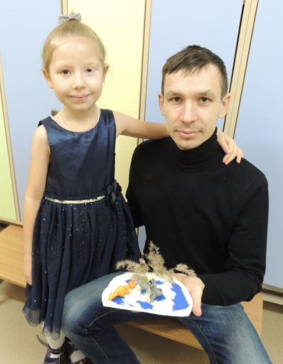
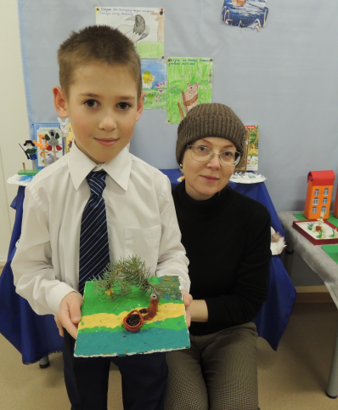
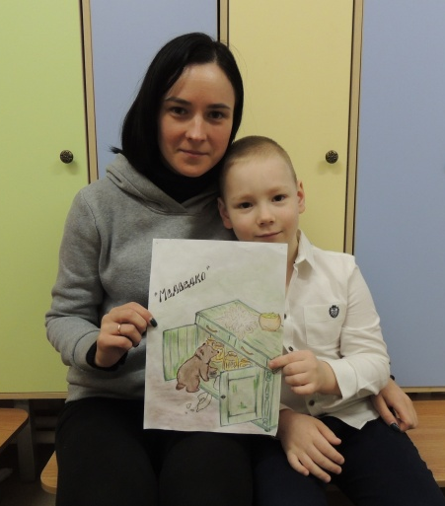
Выставка поделок и рисунков совместно с родителями

